Slide 1
ניווט בעזרת ערוצי צבע ועומק
הילה ששתיאל
אסף כהן
מנחה : אמיר גבע

Slide 2
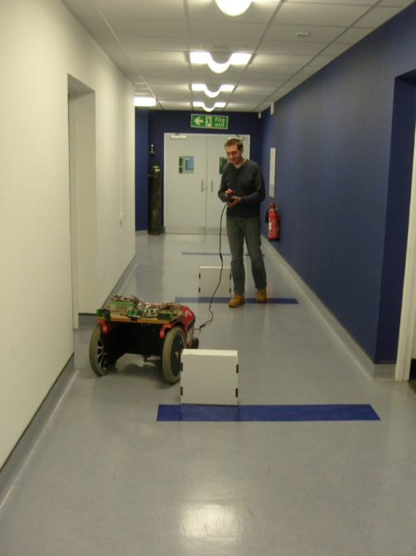
מבוא
תהליך למציאת מסלול מתאים ובטוח לנסיעה ממקור ליעד.
לרובוטים ניידים יש חשיבות רבה בתעשייה, תחבורה, מערכות ביטחוניות ועוד.
לרובוטים אלו דרושה היכולת לנוע בסביבה מורכבת ולא ידועה. בד"כ יכולת זו תסתמך על מערכות חישה ואלגוריתמי ניווט.
Notes:
אסף

Slide 3
יעדים
ניווט במסדרונות ממקור ליעד (במונחי דלתות) תוך שימוש במפה ומצלמת קינקט (צבע ועומק) בלבד.
יעדי משנה :
זיהוי מסדרון – זיהוי כניסה/יציאה ממסדרון.
נסיעה במרכז המסדרון.
זיהוי דלתות.
עדכון מיקום הרובוט במפה על סמך סימנים מוגדרים שיזהו ע"י מערכת הראיה (דלתות).
זיהוי מכשולים בדרכו של הרובוט בנסיעתו במסדרון.
Notes:
אסף

Slide 4
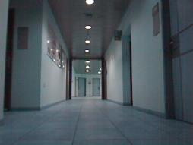
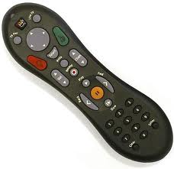
דוגמא לכלל התהליך
Map
Corridor
Hall
Corridor
Navigator
Notes:
אסף

Slide 5
נסיעה במסדרון
מציאת גבולות המסדרון
האם זוהו מכשולים במרכז המסדרון
לא
כן
האם הרובוט יצא מהמסדרון ונכנס לחלל הכניסה לקומה
החזר FOUND_OBSTACLE
כן
לא
החזר EXIT_PART
חיפוש דלתות משני צידי המסדרון
האם אלו דלתות חדשות
כן
אם זו דלת היעד
כן
עדכן את מיקום הרובוט ברכיב המפה
החזר
FOUND_DEST
לא
קביעת כיוון הנסיעה של הרובוט
לא
Notes:
אסף

Slide 6
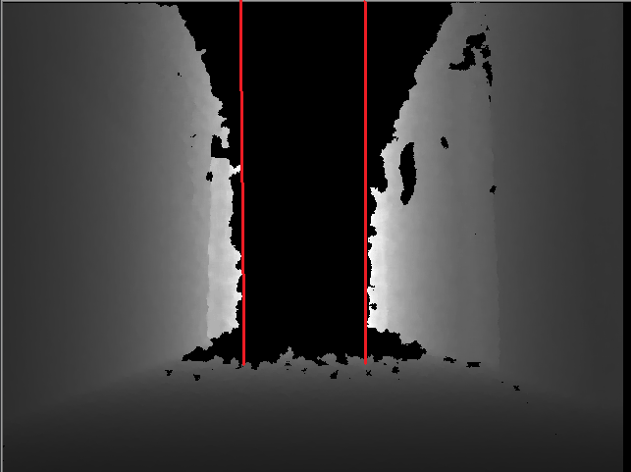
נסיעה במסדרון זיהוי גבולות המסדרון
חישוב הקצה השמאלי והקצה הימני של המסדרון:
סכימת כמות הפיקסלים השחורים בכל עמודה.
מעבר על העמודות משמאל לימין וחיפוש אחר מסדרון מעל רוחב מינימאלי.
Notes:
הילה

Slide 7
נסיעה במסדרון זיהוי מכשולים
האלגוריתם לחישוב קצת המסדרון נכשל – לא נמצא מסדרון ברוחב מתאים:
הרובוט יעצור וימתין עד שהמכשול יזוז.
Notes:
הילה

Slide 8
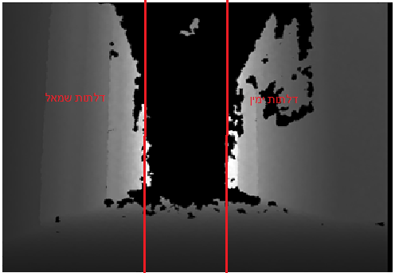
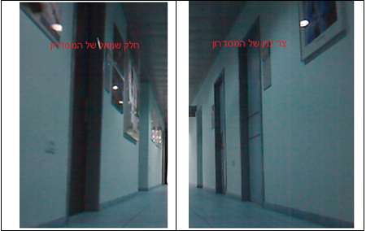
נסיעה במסדרון זיהוי דלתות
חיתוך התמונה לשני חלקים:
משמאל לקצה השמאלי של המסדרון – מכיל דלתות בצד שמאל.
מימין לקצה הימני של המסדרון – מכיל דלתות בצד ימין.
Notes:
אסף

Slide 9
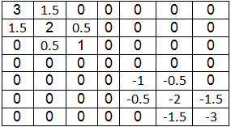
נסיעה במסדרון זיהוי דלתות - המשך
זיהוי דלתות בכל צד:
חיפוש אחר המשקוף של הדלת.
בניית פילטר המחפש מעבר חד מכהה לבהיר בכיוון אלכסוני.
Notes:
אסף

Slide 10
נסיעה במסדרון זיהוי דלתות - המשך
לאחר חישוב הפילטר:
המרה לתמונה בינארית.
חישוב רכיבי קשירות.
Notes:
אסף

Slide 11
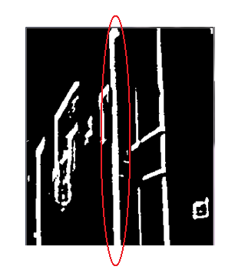
נסיעה במסדרון זיהוי דלתות - המשך
מציאת הדלת הקרובה ביותר לקצה התמונה בכל צד:
בחירה ברכיב קשירות בעל מאפיינים של דלת.
Notes:
אסף

Slide 12
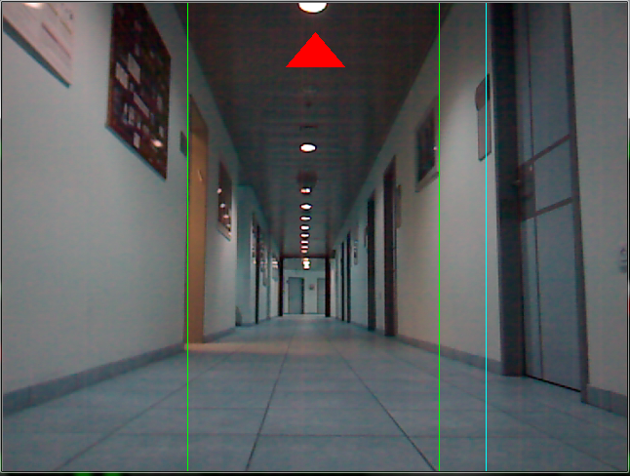
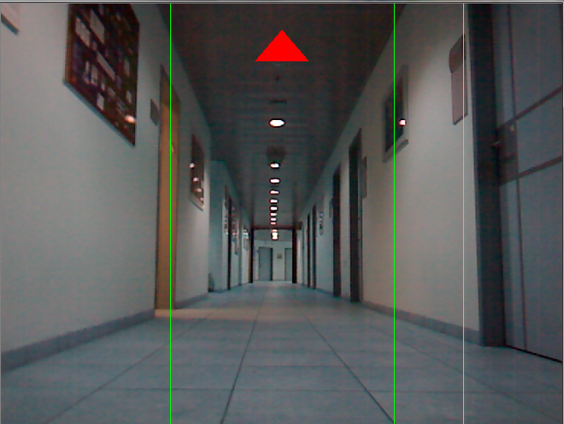
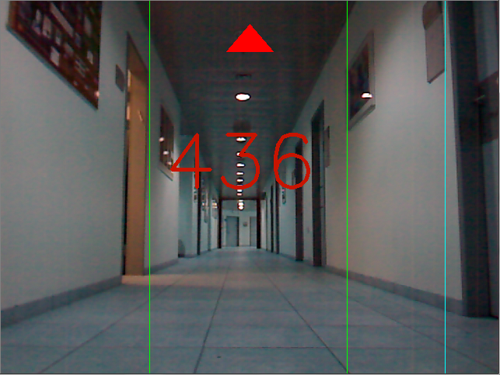
נסיעה במסדרון זיהוי דלת חדשה
בעת זיהוי דלת כלשהי בתמונה, יש לקבוע האם זו דלת חדשה או דלת שזוהתה בעבר.
קצה הדלת ילך ויתקרב מכיוון מרכז התמונה לכיוון קצות התמונה.
Notes:
הילה

Slide 13
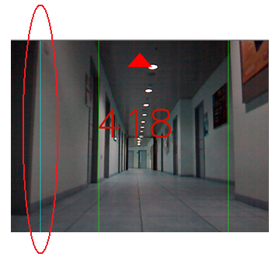
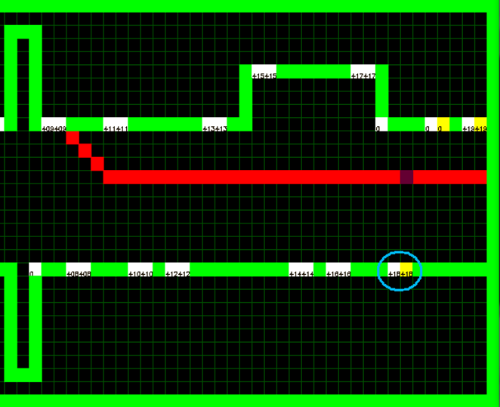
נסיעה במסדרון עדכון מיקום הרובוט
Notes:
הילה

Slide 14
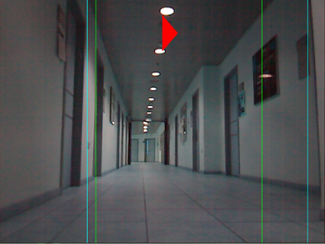
נסיעה במסדרון אלגוריתם תיקון מיקום הרובוט
במהלך הנסיעה במסדרון, קיימים מצבים בהם חלק מהדלתות לא מזוהות לאורך מספר גדול מספיק של תמונות.
דוגמא: בעת פניה חדה ימינה.
Notes:
הילה

Slide 15
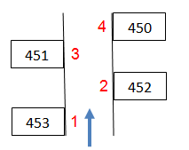
נסיעה במסדרון אלגוריתם תיקון מיקום הרובוט - המשך
עבור כל דלת נשמור מספר הסידורי.
עבור כל צד נשמר המספר הסידורי של הדלת הבאה אותה הרובוט צריך לזהות.
בעת זיהוי דלת – עדכון מיקום הרובוט במפה בהתאם למיפוי בין מספר סידורי לקואורדינאטה של הדלת.
Notes:
הילה

Slide 16
נסיעה במסדרון אלגוריתם תיקון מיקום הרובוט - המשך
אלגוריתם התיקון – דוגמא:
מספר סידורי: 5
מספר סידורי: 4
מספר סידורי: 3
מספר סידורי: 2
מספר סידורי: 1
Notes:
הילה

Slide 17
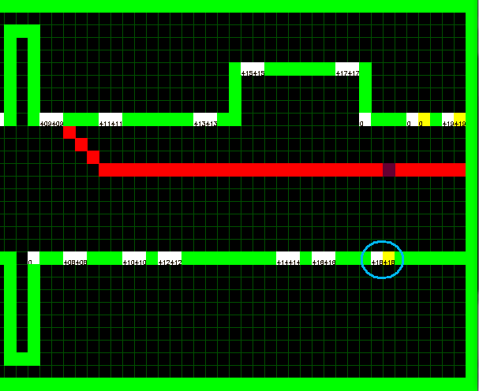
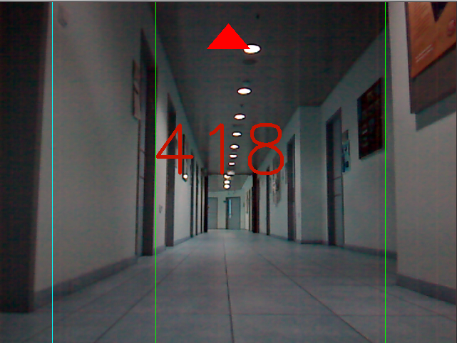
נסיעה במסדרון אלגוריתם תיקון מיקום הרובוט - המשך
דוגמא נוספת:
דלת מספר 418 מזוהה.
המיקום במפה מתעדכן.
Notes:
הילה

Slide 18
נסיעה במסדרון אלגוריתם תיקון מיקום הרובוט - המשך
דלת מספר 417 לא מזוהה למשך מספר גדול מספיק של תמונות עוקבות.
Notes:
הילה

Slide 19
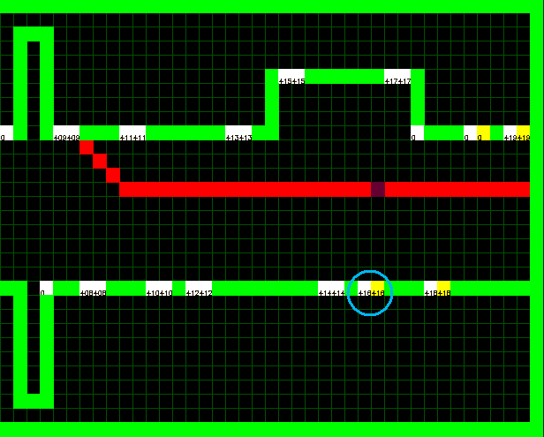
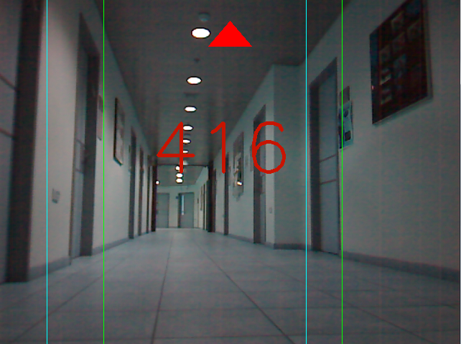
נסיעה במסדרון אלגוריתם תיקון מיקום הרובוט - המשך
דלת מספר 416 מזוהה והמיקום במפה מתעדכן.
אלגוריתם התיקון מעדכן את מספר הדלת שצפויה להתגלות מצד ימין ל-415.
Notes:
הילה

Slide 20
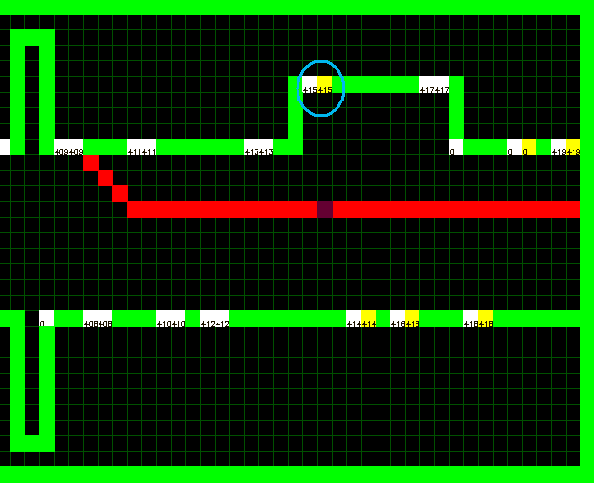
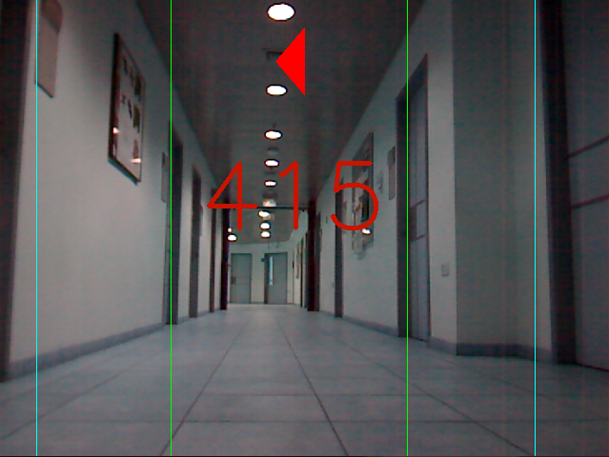
נסיעה במסדרון אלגוריתם תיקון מיקום הרובוט - המשך
הרובוט מזהה את דלת 414, ולאחר מכן את דלת 415.
המיקום במפה מתעדכן לדלת מספר 415, למרות שדלת 417 לא זוהתה.
Notes:
הילה

Slide 21
נסיעה במסדרון זיהוי יציאה מהמסדרון
במהלך הנסיעה במסדרון, רוחבו המחושב שווה לקבוע שהוגדר על-פי רוחב המסדרון במפה.
Notes:
הילה

Slide 22
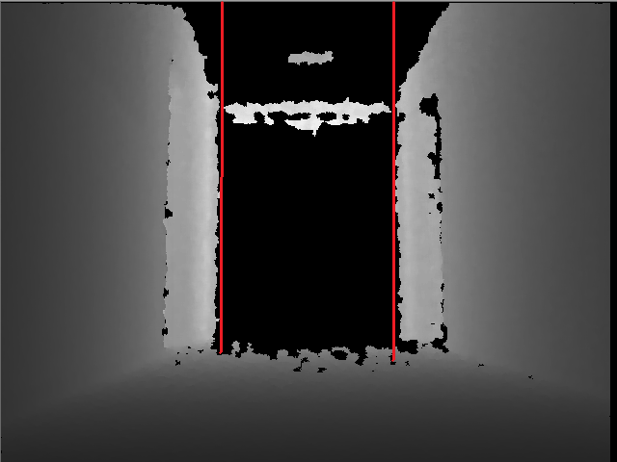
נסיעה במסדרון זיהוי יציאה מהמסדרון - המשך
כאשר הרובוט מתקרב לקצה המסדרון, רוחב המסדרון המחושב ילך ויגדל:
Notes:
הילה

Slide 23
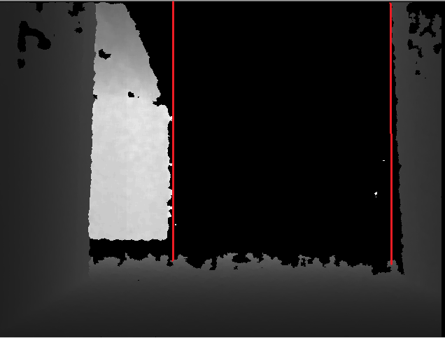
נסיעה במסדרון זיהוי יציאה מהמסדרון - המשך
הרובוט יוצא מהמסדרון ומצב הנסיעה ישתנה לנסיעה בחלל:
Notes:
הילה

Slide 24
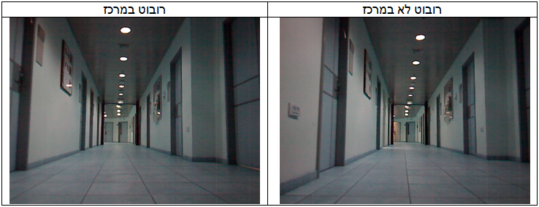
נסיעה במסדרון שמירה על נסיעה במרכז - מוטיבציה
על מנת שהרובוט לא יתקל בקירות ויזהה דלתות על פי הסדר שהן ממוקמות על הרובוט לנסוע במרכז המסדרון ולהתאים את עצמו לשינויים של התרחבות והצרות של המסדרון.
Notes:
אסף

Slide 25
נסיעה במסדרון שמירה על נסיעה במרכז - המשך
החלק העליון המסומן בתמונת העומק מעיד על חוסר המרכוז של הרובוט בתמונה הימינית לעומת התמונה השמאלית.
Notes:
אסף

Slide 26
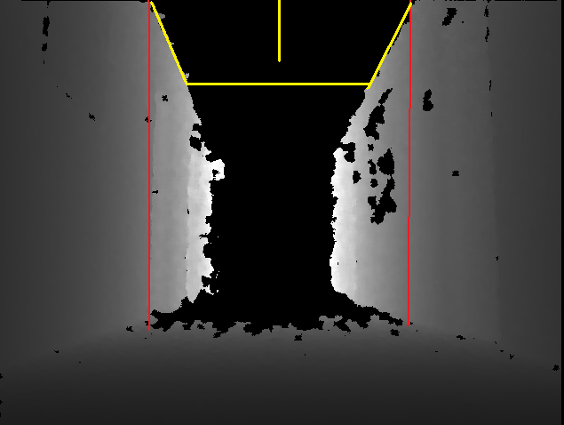
נסיעה במסדרון שמירה על נסיעה במרכז - המשך
נגדיר את מרכז המסדרון כאמצע הקטע השחור העליון בתמונת העומק (מסומן בצהוב).
Notes:
אסף

Slide 27
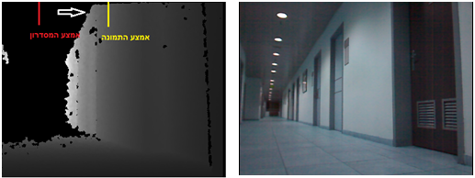
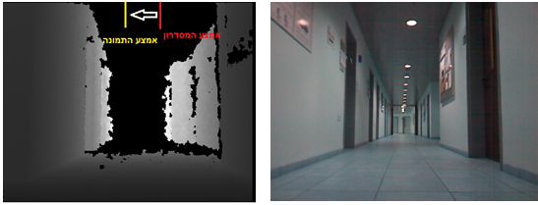
נסיעה במסדרון שמירה על נסיעה במרכז – חדות הפנייה
חישוב כיוון הפניה וזווית הפניה:
פניה חדה:
פניה עדינה:
Notes:
אסף

Slide 28
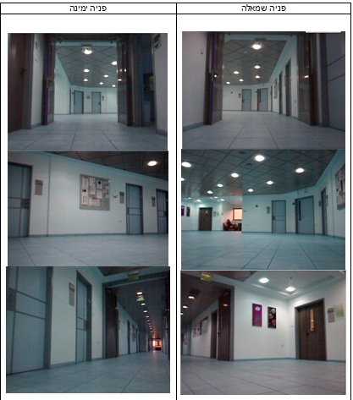
נסיעה בחלל חישוב זווית הפניה
על מנת להגיע ממסדרון אחד למסדרון השני, הרובוט צריך לעבור בחלל פתוח, ולבצע פניה ימינה או פניה שמאלה.
Notes:
הילה

Slide 29
נסיעה בחלל חישוב זווית הפניה - המשך
ככל שמתקדמים לעבר הקיר שנמצא מול היציאה מהמסדרון, מספר הפיקסלים השחורים בחלק העליון של התמונה קטן.
Notes:
הילה

Slide 30
נסיעה בחלל חישוב זווית הפניה - המשך
סכימת הפיקסלים השחורים בחלק העליון של התמונה.
חישוב פקטור פניה על פי הנוסחא:
ככל שמספר הפיקסלים בתמונה קטן, פקטור הפניה גדל.
Notes:
הילה

Slide 31
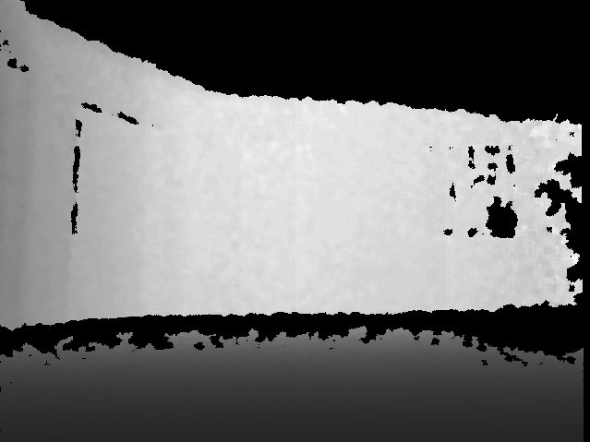
נסיעה בחלל חישוב זווית הפניה - המשך
דוגמא: פניה ימינה.
Notes:
הילה

Slide 32
נסיעה בחלל זיהוי כניסה למסדרון
פניה ימינה:
פניה שמאלה:
Notes:
הילה

Slide 33
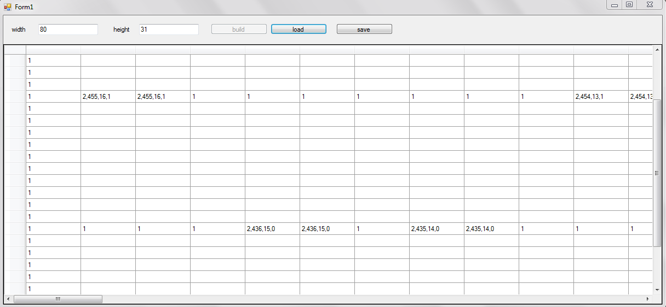
תצוגת מפה יצירת קובץ אתחול
ציון נתוני הקירות והדלתות במפה.
Notes:
אסף

Slide 34
תצוגת מפה מבנה התצוגה
התצוגה מחולקת ל-3 חלקים:
מפה: מתארת את מבנה הקומה, מסלול הניווט, חדר המוצא וחדר היעד ומיקום הרובוט הנוכחי.
תמונה צבע מעובדת: כוללת מידע על גבולות המסדרון וזיהוי הדלתות.
תמונת עומק.
Notes:
אסף

Slide 35
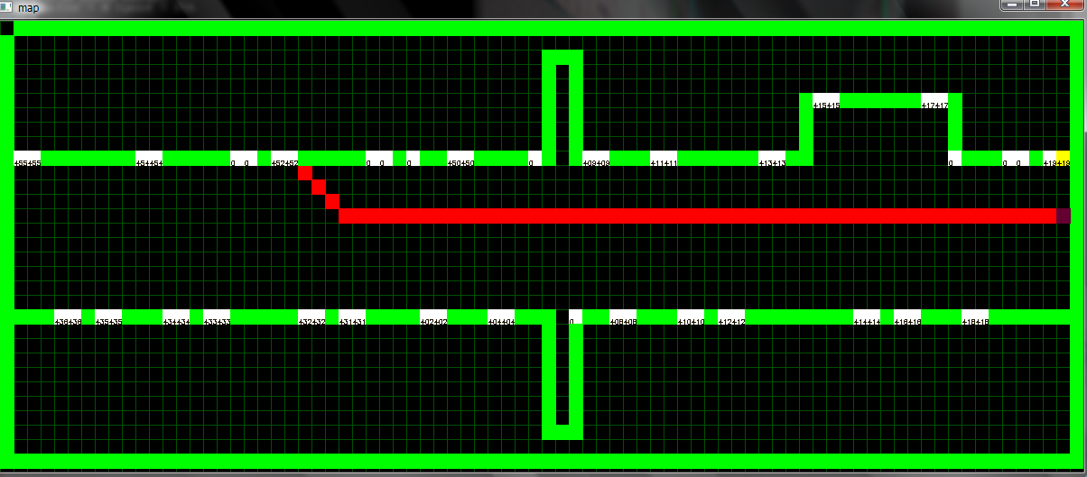
תצוגת מפה מפה
Notes:
אסף

Slide 36
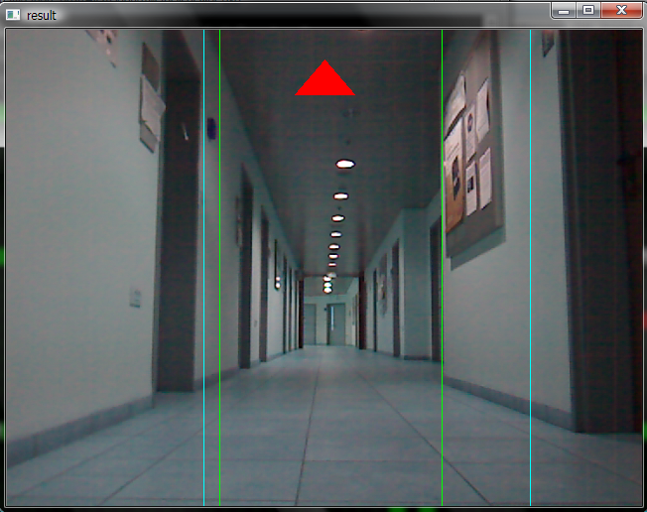
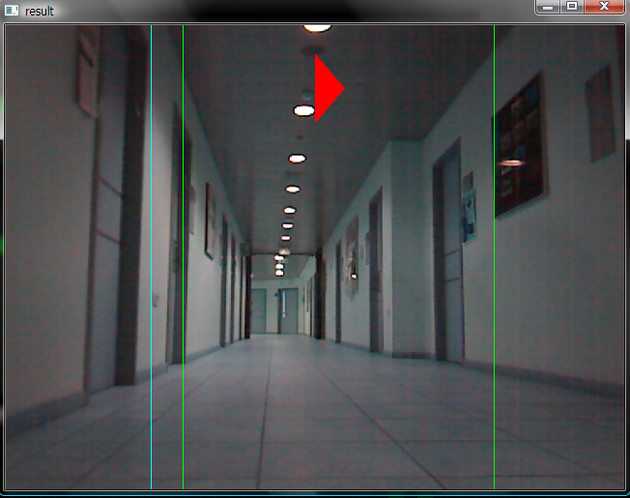
תצוגת מפה תמונת צבע מעובדת
נסיעה ישר:
פניה ימינה:
Notes:
אסף

Slide 37
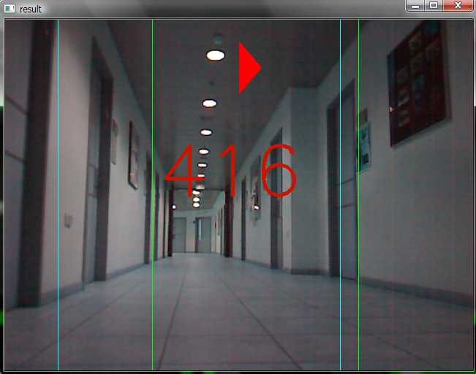
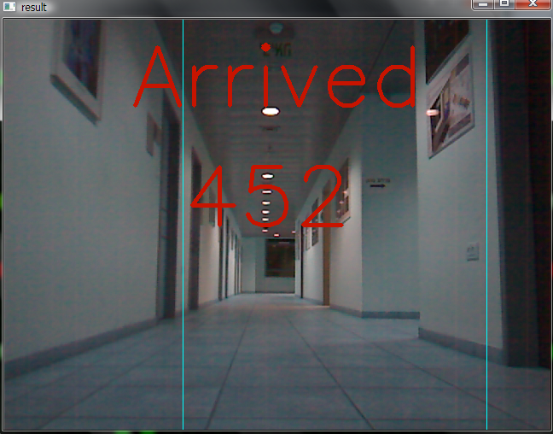
תצוגת מפה תמונת צבע מעובדת - המשך
זיהוי דלת:
הגעה לחדר יעד:
Notes:
אסף

Slide 38
תוצאות
סטטיסטיקה על סמך 2 הרצות (כ-1000 תמונות):
נכונות אלגוריתם עיבוד התמונה:
Recall = 100%
Precision = 86%
נכונות האלגוריתם לקביעת דלת חדשה:
Recall = 100%
Precision = 90%
Notes:
אסף

Slide 39
סרט הדגמה

Slide 40
סוף
תודה רבה לאמיר
וארם.

